Slide 1

Подходы к проектированию и экспертизе
примерных основных образовательных программ
Баранников Кирилл Анатольевич
заместитель директора института системных проектов
кандидат педагогических наук
Московский городской педагогический университет
Институт системных проектов
Москва, 2017

Slide 2

02
Контекст
  Малая вовлеченность педагогических работников в
  обсуждение образовательных инициатив
  Обособленность экспертных сообществ и профессиональных групп
  Слабое развитие механизмов социальной валидизациии государственных образовательных инноваций
  Необходимость специальных вовлекающих моделей проектирования и экспертизы

Slide 3
03
Модель проектирования

Slide 4




04
Формы взаимодействия для проектирования
Общественные консультации
Обсуждение программы или ее элементов представителями научного,
методического и педагогического сообществ
Рабочие группы
Организация экспертизы результатов общественного обсуждения для
определения направлений доработки или изменения программы
Он-лайн мероприятия
Он-лайн представление и обсуждение документа и возникающих к нему
дополнений в режиме вебинаров или он-лайн конференций
Заседание УМО
Обсуждение и согласование программ, а также организация работ по
формальной и содержательной экспертизе

Slide 5
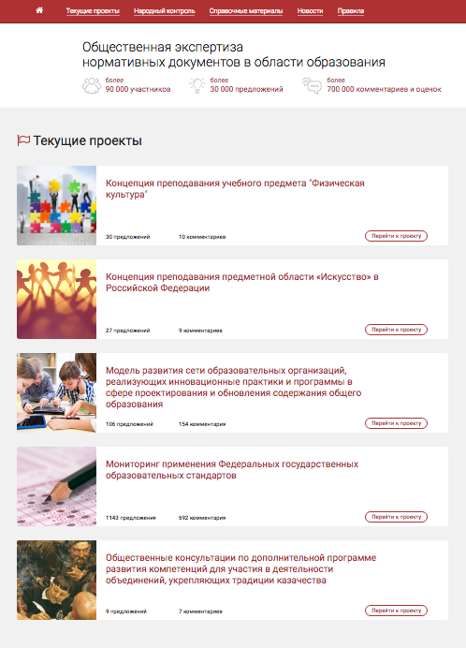

05
Результаты: цифры и факты
100 000 экспертов
Свыше 30 000 предложений
Более 700 000 комментариев
www.edu.crowdexpert.ru

Slide 6
06
Логика экспертизы
Соответствие законодательству
Экспертиза на предмет отсутствия противоречий или нарушений
законодательной базы
Соответствие формальным требованиям
Экспертиза соответствия уровню образования, направленности,
оценка оформления
Соответствие структуре
Оценка адекватности требованиям федерального государственного
образовательного стандарта
Содержательная целостность
Просмотр материалов программы

Slide 7
07
Модель экспертизы

Slide 8

Спасибо
Московский городской педагогический университет
Институт системных проектов
www.isp.mgpu.ru
isp_mgpu

